Slide 1

分布式数据库系统---开题报告展示
姓名：石灵奇
学号：P18206024
姓名：赵东杰
学号：P18206023
2019.4.16

Slide 2
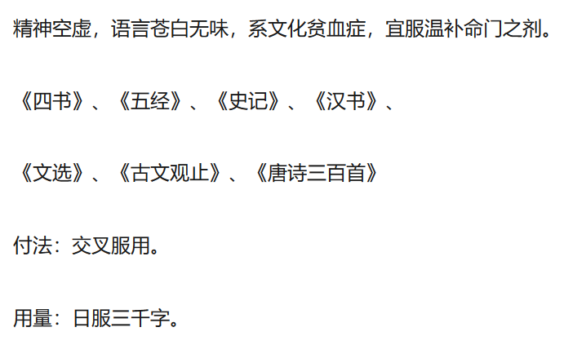


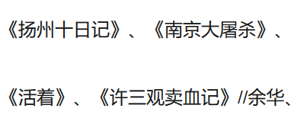
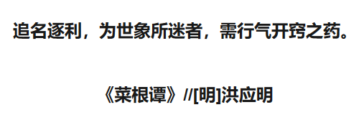
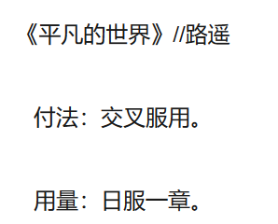
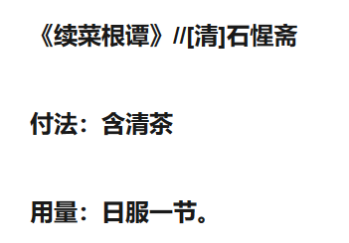
读治白病
Notes:
中国内地第一本关于阅读疗法的理论著作诞生了，它就是王波的《阅读疗法》

Slide 3
技术
Database：MySQL---support for scalability and high-performance
Cache：Redis—provides faster querying speed when dealing with a lot of users performing similar operations at the same time.
Hadoop HDFS用于存储非结构化数据，例如文本，图像和视频

Slide 4
Center
User
User
User
User
Redis-Beijing
Redis-HongKong
MySQL-Beijing
MySQL-HongKong
Hadoop HDFS

Slide 5
缓存和数据库的一致性策略：
A.查询数据时：
1.用户向服务器请求数据
2.服务器先查询本地cache，如果存在，返回。否则，查询数据库。
3.如果数据库存在，更新本地cache，返回。
缓存适用场景：
1.用户查询数据的操作远大于更新和插入数据。
2.系统读取数据来自不同的数据源，比如MYSQL，HDFS。
B.更新和写数据
1.用户写请求到服务器。
2.系统执行SQL到数据库。 同时发送删除请求到本地cache。选择直接删除，而不是更新操作，主要是为了保证一致性。

Slide 6
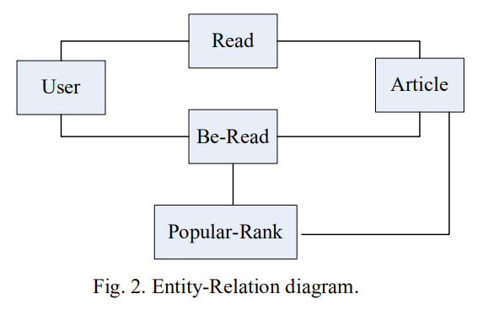
实现流程

Slide 7
表 | DBMS1 | DBMS2
User(rerion) | region=”Beijing” | region= “HongKong”
Article(categary) | category=”science” | category=”science” category=“technology”
Read(uid) | Uid(region=”Beijing” ) | Uid(region= “HongKong”)
Be-Read(aid) | Aid(categary=“science”) | Aid(categary=”science” category=“technology”)
Popular-Rank(articleAidList) | articleAidList(category=“science”) | articleAidList(category=”science” category=“technology” )
Notes:
Read table is fragmented based on User table without replica, and with the same allocation schema as User table

